Slide 1
Устный счёт

Slide 2
Какое число надо вписать в последнюю клетку цепочки?
: 5
· 3
: 6
+ 46
40
8
24
4
50
: 8
+ 11
: 5
· 9
72
9
20
4
36
: 7
· 8
+ 8
: 10
28
4
32
40
4
: 8
+ 13
: 4
· 8
56
7
20
5
40

Slide 3
Какие геометрические фигуры изображены?
Кривые линии
Прямые линии
Незамкнутые линии
Ломаные линии
Замкнутые линии

Slide 4
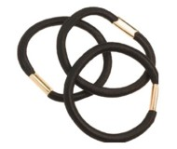
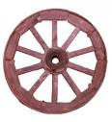
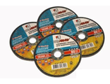
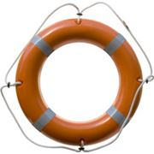
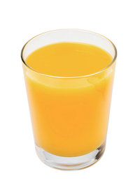
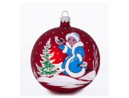
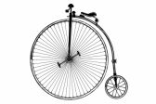
Какие геометрические фигуры изображены?

Slide 5
07.12.2017
Окружность и круг.
Сфера и шар.

Slide 6
Найдите отличия.
Окружность – это замкнутая линия, каждая точка которой равноудалена от данной точки.
Окружность – это
О

Slide 7
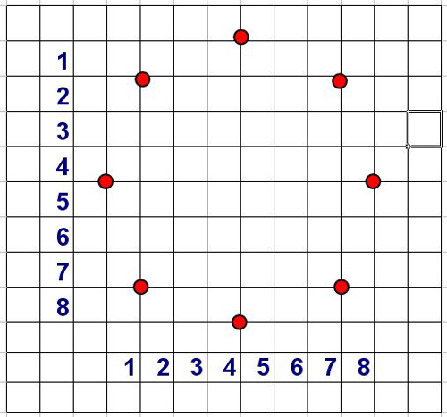
На листе в клеточку помечаем контур нашего будущего круга. Делаем это по очень простой схеме: - наметим верхнюю точку, - следующая точка 3 клетки вправо и 1 вниз - за ней - 3 вниз 1 вправо - 3 вниз 1 влево - 3 влево 1 вниз - 3 влево 1 вверх - 3 вверх 1 влево - 3 вверх 1 вправо
Как нарисовать окружность без циркуля.
На листе в клеточку помечаем контур нашего будущего круга.
Делаем это по очень простой схеме: - наметим верхнюю точку, - следующая точка 3 клетки вправо и 1 вниз - за ней - 3 вниз 1 вправо - 3 вниз 1 влево - 3 влево 1 вниз - 3 влево 1 вверх - 3 вверх 1 влево - 3 вверх 1 вправо

Slide 8
На листе в клеточку помечаем контур нашего будущего круга. Делаем это по очень простой схеме: - наметим верхнюю точку, - следующая точка 3 клетки вправо и 1 вниз - за ней - 3 вниз 1 вправо - 3 вниз 1 влево - 3 влево 1 вниз - 3 влево 1 вверх - 3 вверх 1 влево - 3 вверх 1 вправо
Как нарисовать окружность без циркуля.
Возьмите лист бумаги, карандаш и линейку.
Примите решение, каков будет радиус будущего круга.
Поставьте на листе бумаги точку и приложите к ней отметку «0» на линейке.
Поставьте вторую точку на бумаге аккурат возле цифры, означающей выбранный вами радиус.
Продолжайте ставить точки на равном расстоянии от центра будущего круга. Соедините окружность по пунктиру.

Slide 9
Чем схожи окружность и круг?
О
Окружность – это замкнутая кривая линия.
Она имеет ДЛИНУ.
Круг – плоская фигура.
Он характеризуется ПЛОЩАДЬЮ.

Slide 10
Сфера и шар.
радиус
Центр шара (сферы)
диаметр

Slide 11
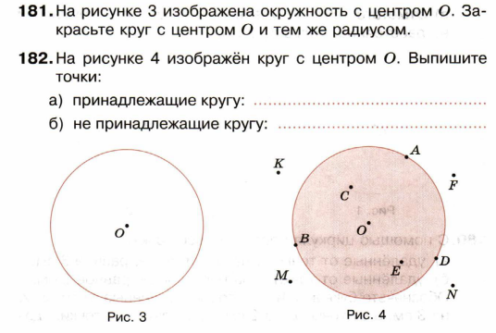
Рабочая тетрадь
(стр. 12-13 №181-183)

Slide 12
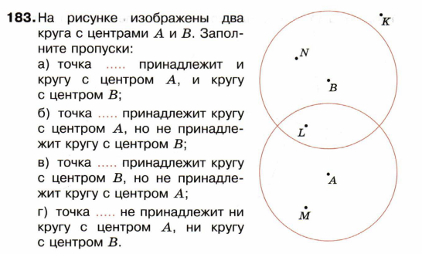
Рабочая тетрадь
(стр. 12-13 №181-183)

Slide 13
Дома:
п. 2.1-2.5 (учить правила)
Творческая работа.

